Slide 1
Коммунальное государственное учреждение «Средняя школа №2»
РАЗВИТИЕ ИССЛЕДОВАТЕЛЬСКИХ
НАВЫКОВ
УЧАЩИХСЯ В УРОЧНОЙ И
ВНЕУРОЧНОЙ ДЕЯТЕЛЬНОСТИ.
Учитель начальных классов
Заводина Светлана Николаевна
Г. Риддер 2019 год

Slide 2
«Значительное влияние на поведение и деятельность оказывает то знание, которое самостоятельно усвоено человеком и связано с открытием, сделанным им самим».
Карл Роджерс

Slide 3

Исследовательская деятельность
Урочная деятельность
Внеурочная деятельность
Исследовательские
методы (практические
и лабораторные работы)
Групповая
Кружок
Проекты
Коллективная
Учебные исследования
по проблеме
Индивидуальная
Познавательные
игры, конкурсы,
2. Предметные
недели
Проекты
Исследовательская
работа
2. Творческая работа
3. Проект, реферат,
сообщение.
Творческие задания
Экскурсии

Slide 4
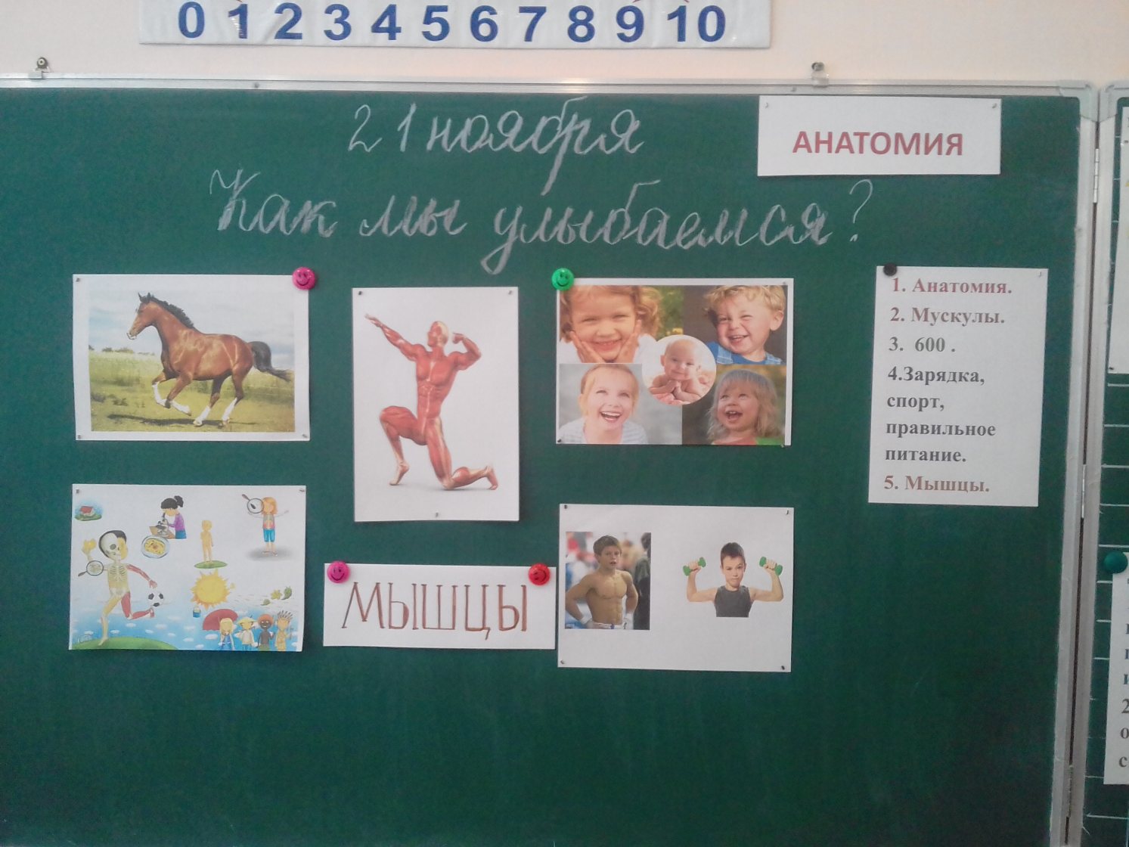
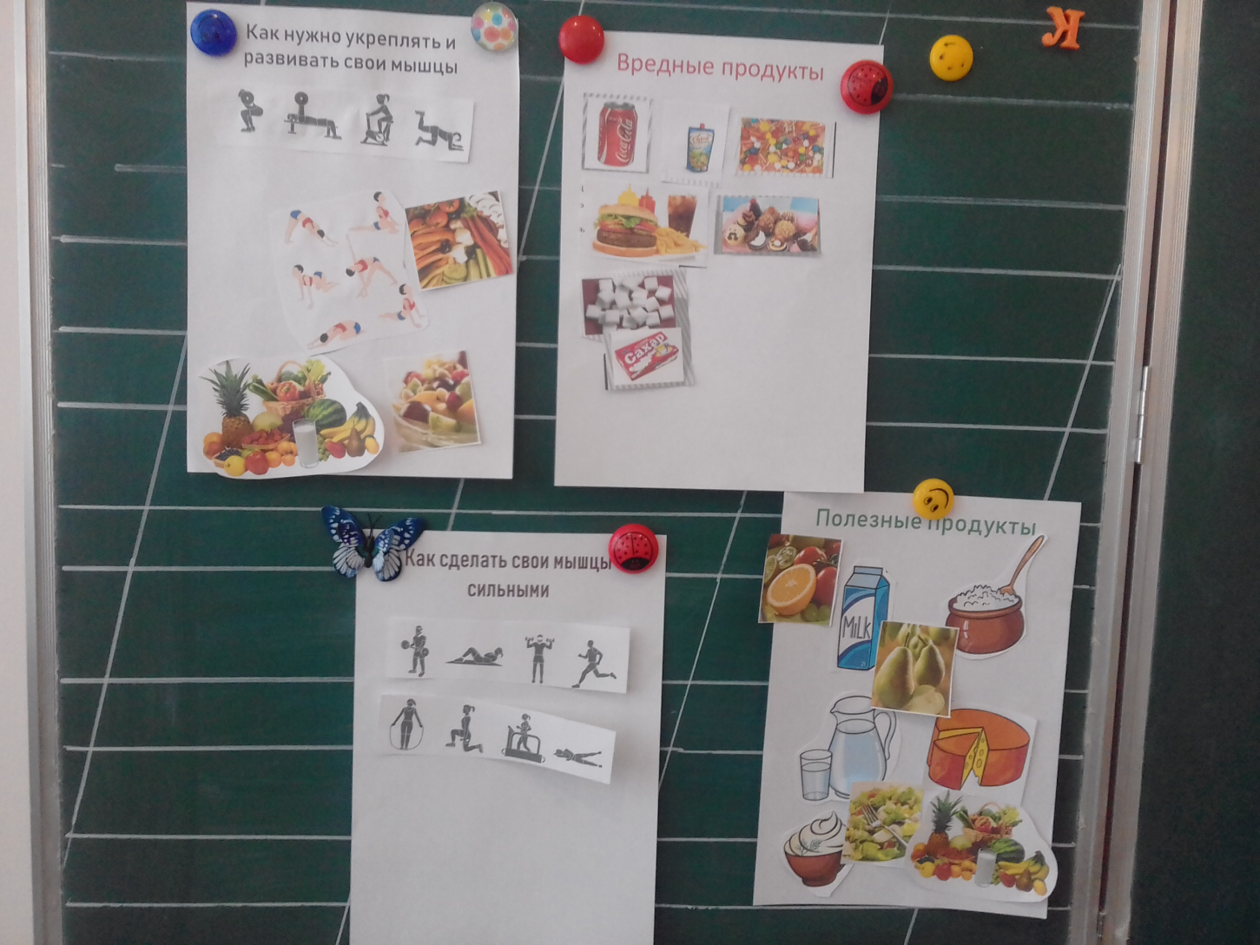
Урочная деятельность:
Урок-исследование
Естествознание
2 класс
«Как мы улыбаемся?»

Slide 5
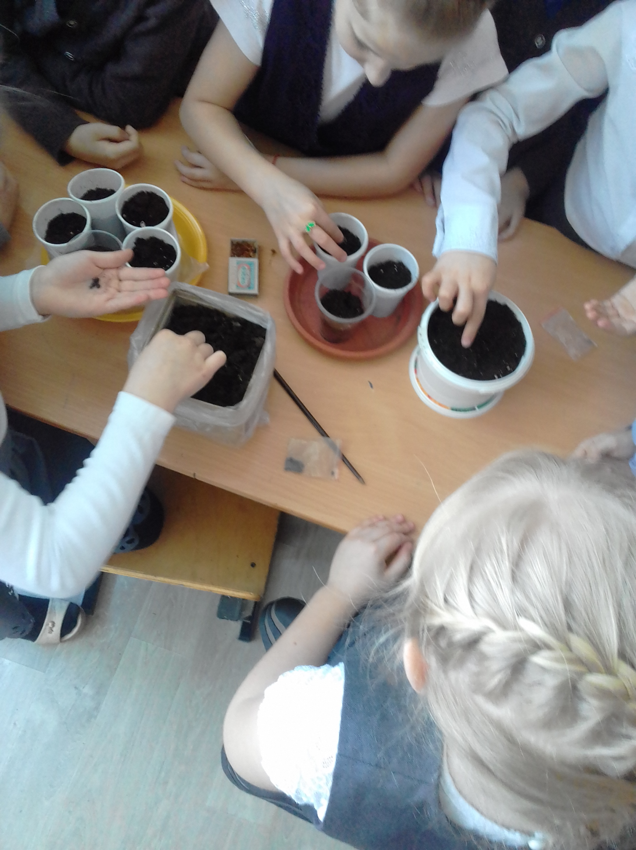
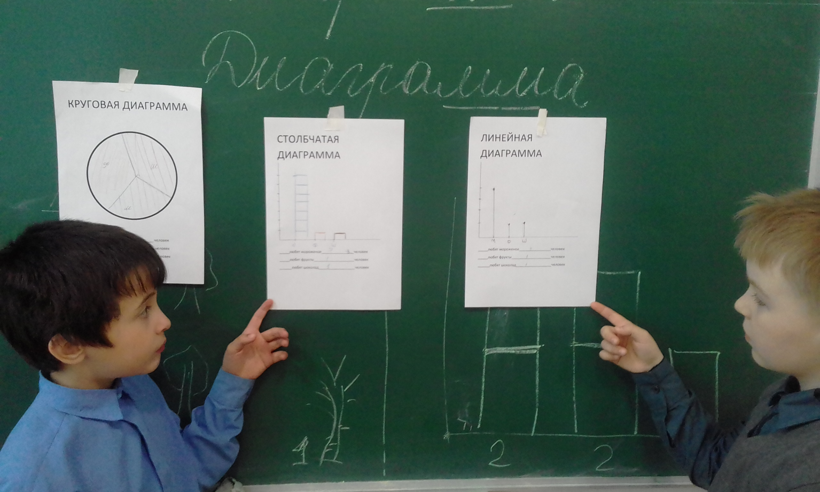
Урок-исследование
Естествознание
2 класс
Виды почвы (Плодородие)
Математика 1 класс
«Виды диаграмм»

Slide 6
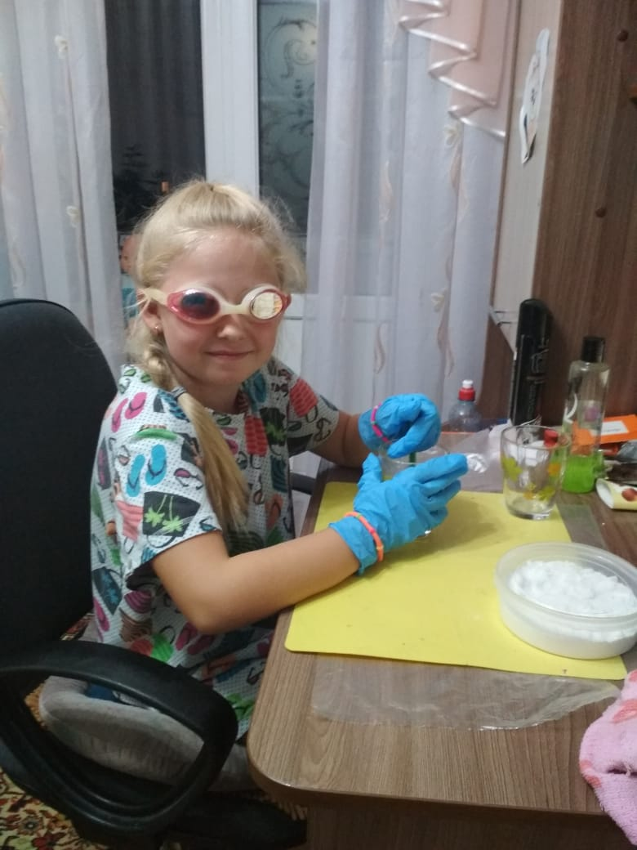
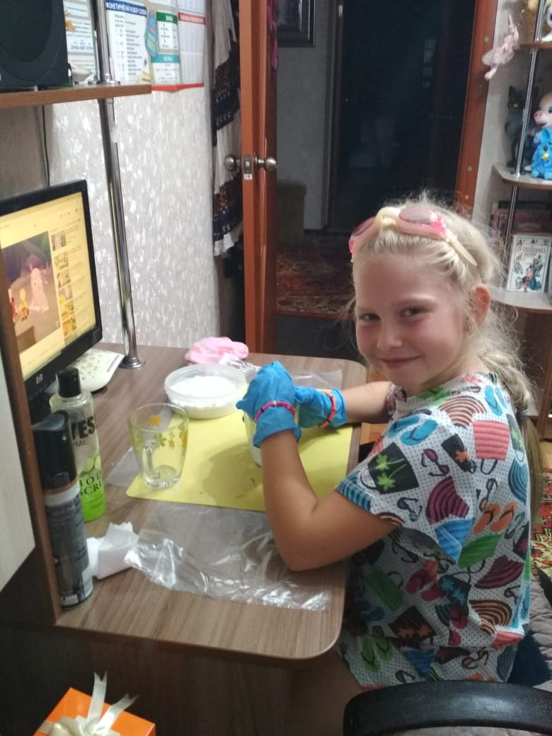
Домашнее задание исследовательского характера может сочетать в себе
Разнообразные виды, причем позволяет провести учебное исследование, достаточно протяженное во времени.

Slide 7
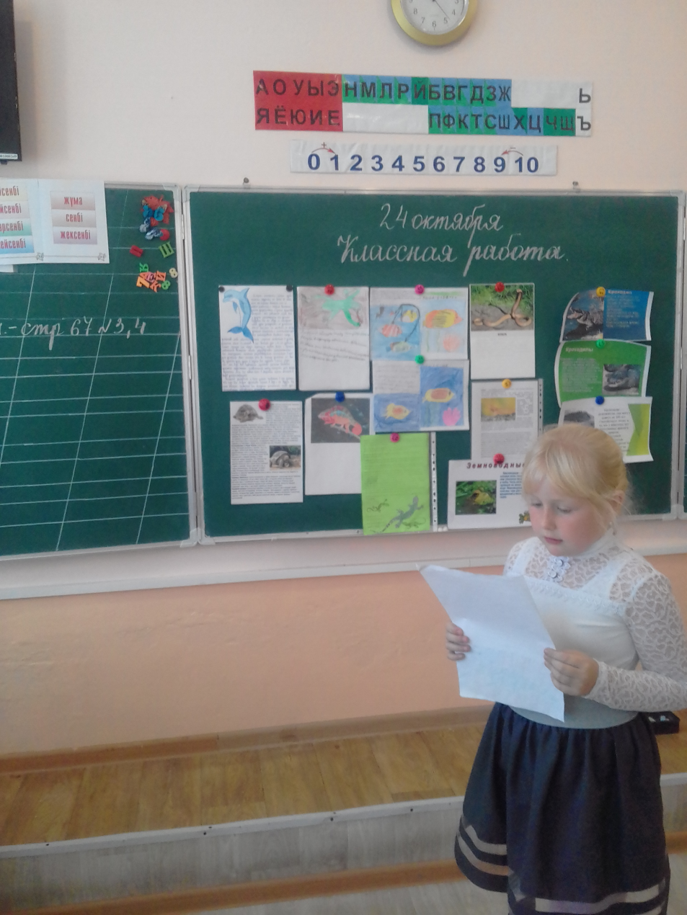
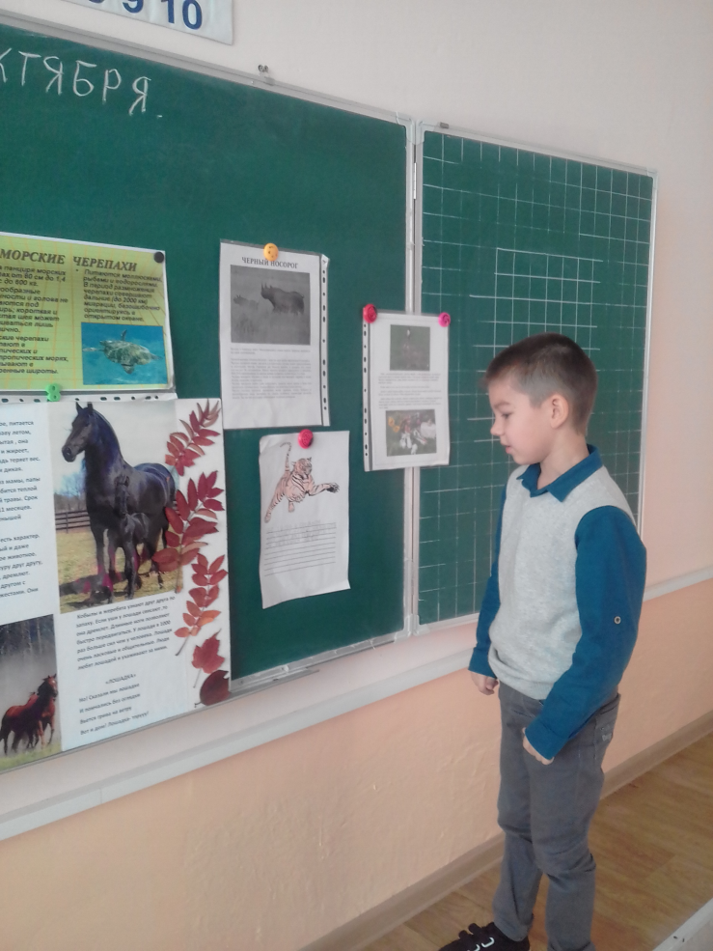
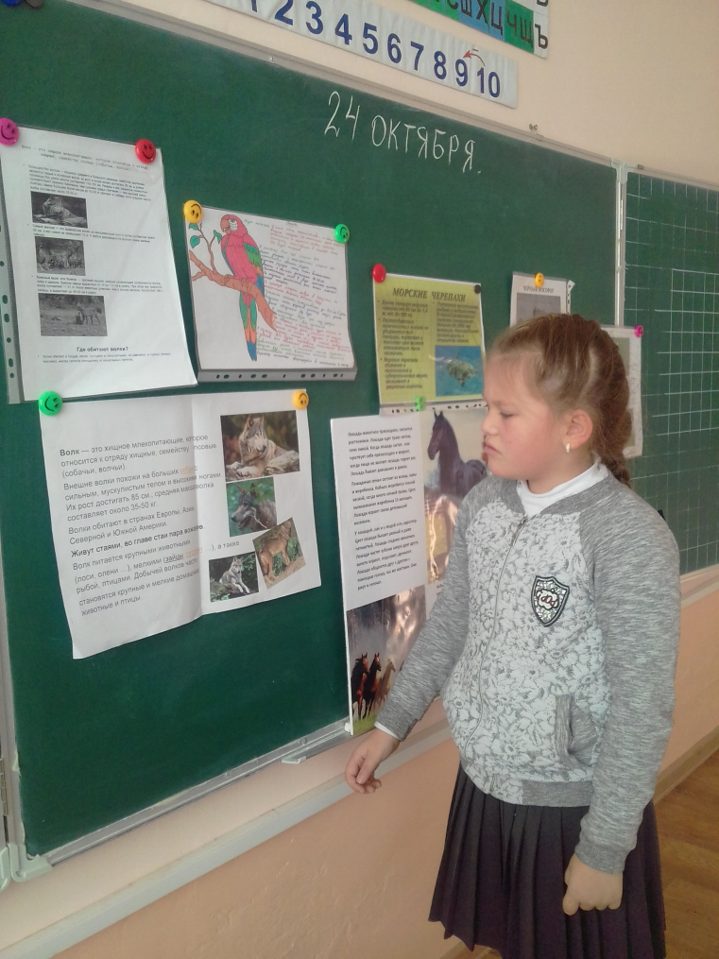
Домашнее задание
«Найди из разных источников дополнительную информацию о диких животных»

Slide 8
Внеурочная работа учащихся-благоприятная почва
для развития исследовательских навыков, которые приобретаются
на индивидуальных и групповых консультациях.
ИССЛЕДОВАТЕЛЬСКАЯ ДЕЯТЕЛЬНОСТЬ ВО ВНЕУРОЧНОЕ ВРЕМЯ
Исследовательская
практика,
процесс работы
над темой
Участие во
внеклассных
познавательных
мероприятиях
Работа
в кружках,
секциях

Slide 9
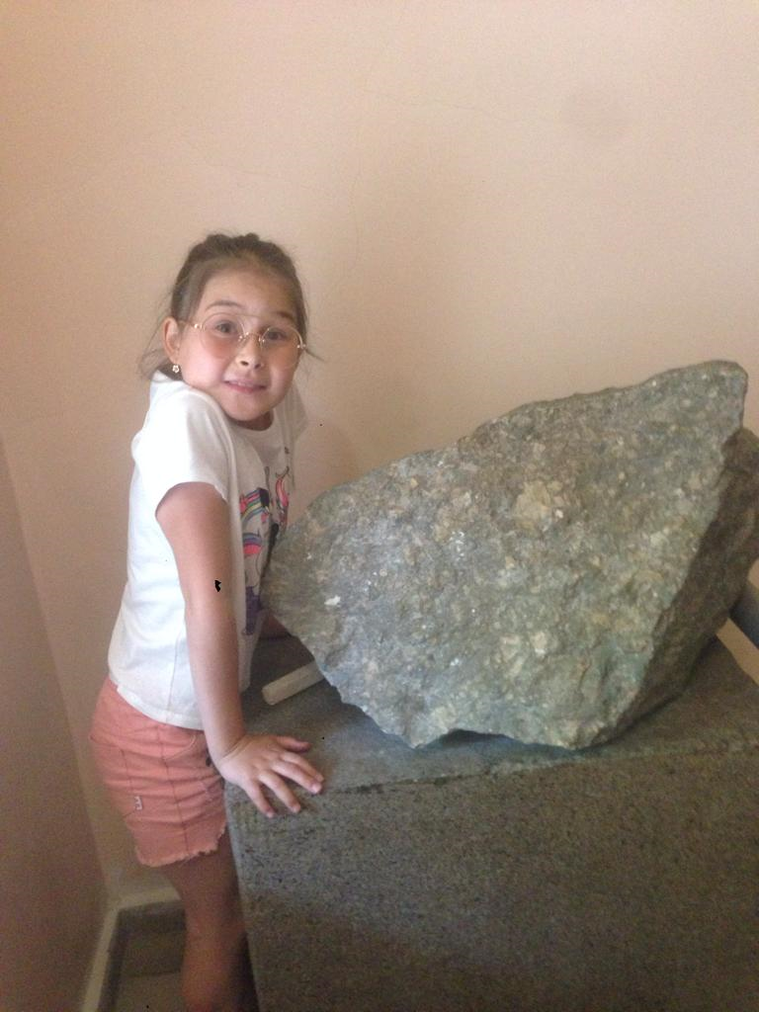
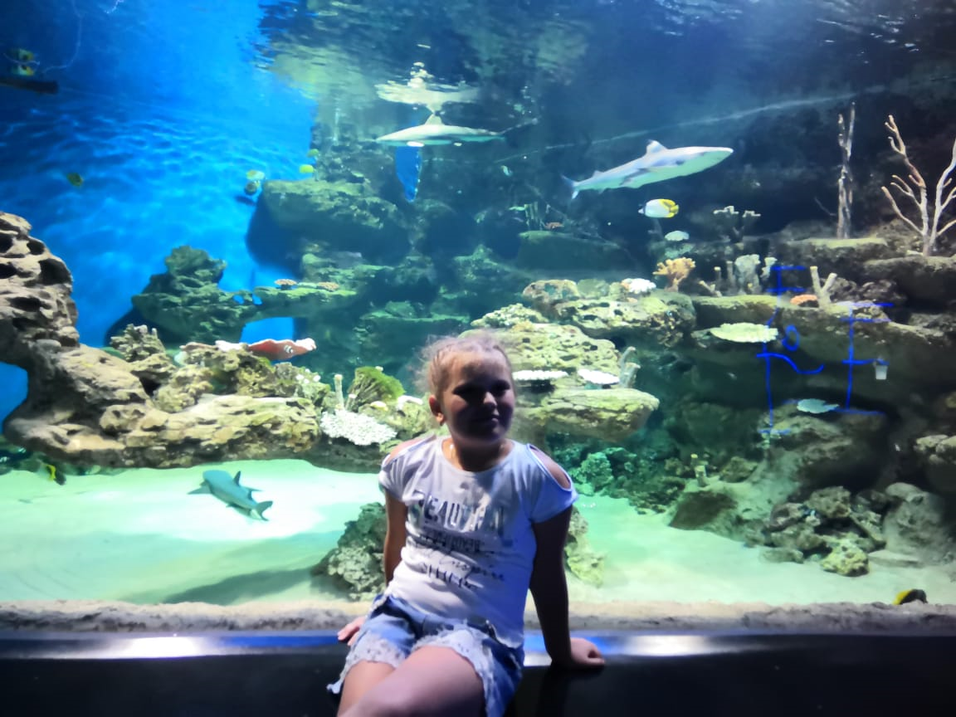
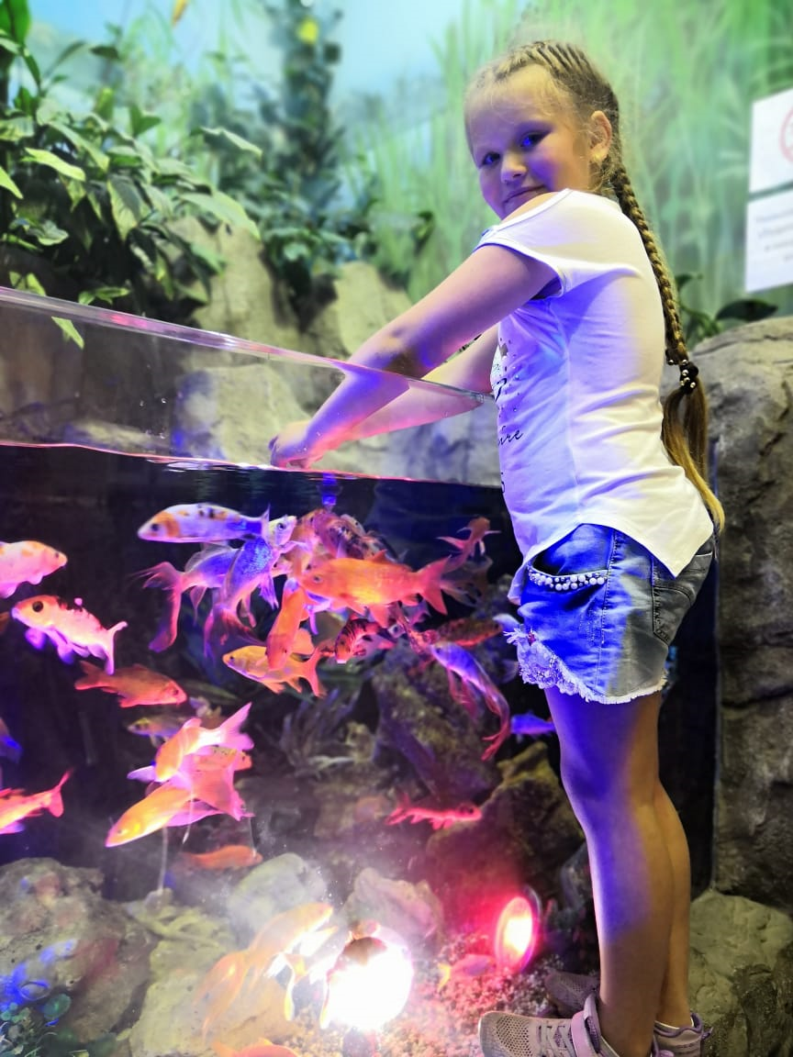
Полезные ископаемые нашего края
Морские и пресноводные рыбы

Slide 10
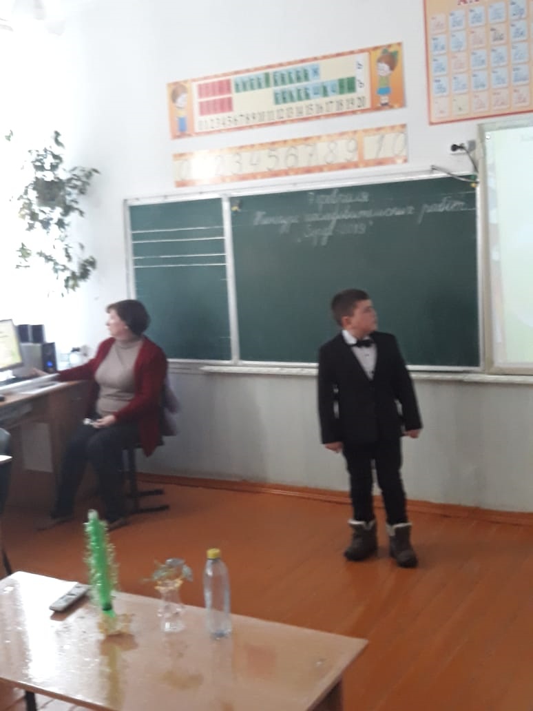
Школьный тур «Зерде»
Исследовательская работа
«Вторая жизнь пластиковой
бутылки»
Новоселов Давид
1 «В» класс 2019 год

Slide 11
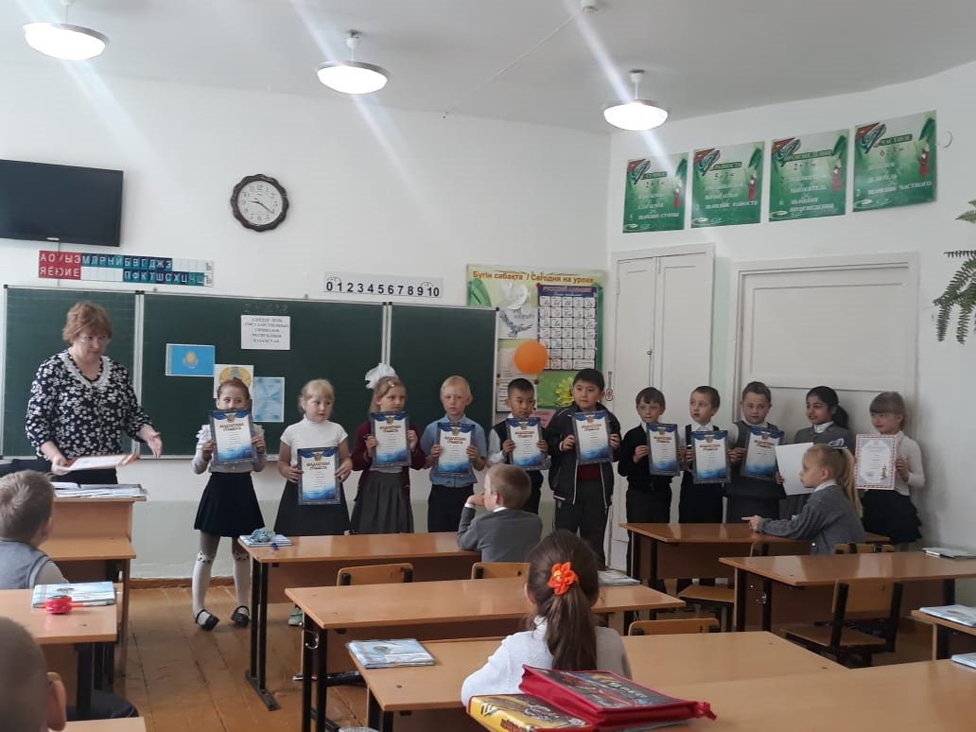
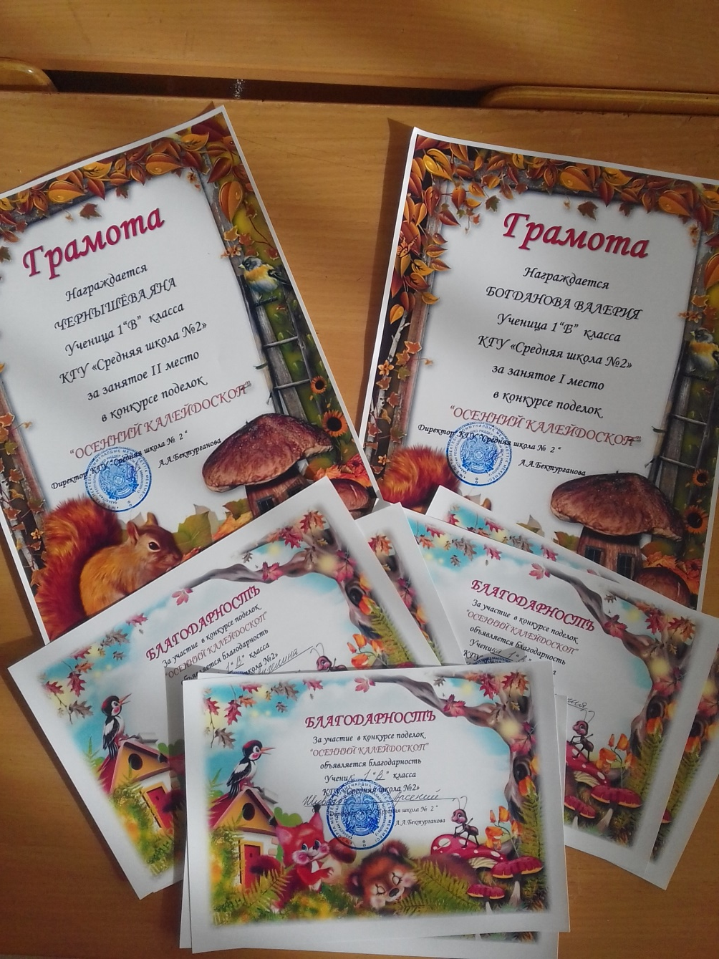
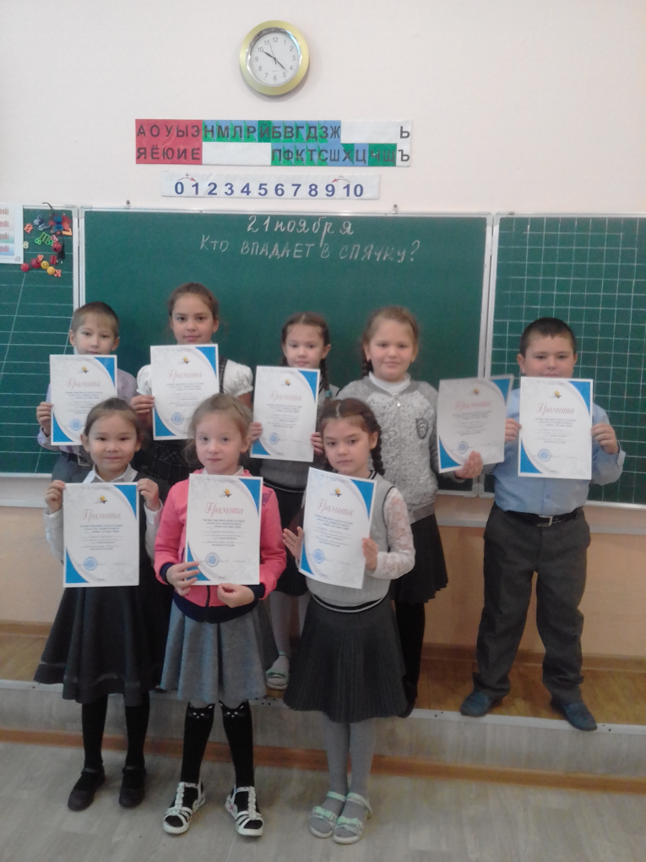
Результат:
Такая система работы с учащимися имеет свои результаты. Учащиеся 2В и 3 В
классов готовят свои сообщения, рефераты.
Работа с дополнительной литературой помогает учащимся углубить
свои знания по литературному чтению, познанию мира, естествознанию,
расширить общие знания о живой природе, закрепить интерес к учебным
предметам и, возможно в будущем выбрать профессию, связанную с тем
или иным предметом.
Так рождаются идеи проектов, темы научно-исследовательских работ
( 3место в школе -2019г.),
возрастает интерес к участию в школьных олимпиадах по естествознанию
(3 место), познанию мира (2 место).

Slide 12
Спасибо за внимание!

